Slide 1
ForumPA
Roma, Convention center «La Nuvola»
23-25 Maggio 2017
Project Management e business architecture per il cambiamento della statistica ufficiale.
Il programma di modernizzazione dell’ISTAT

Slide 2
Sfide emergenti nella statistica ufficiale
Nuovi metodi e ruoli per guidare il cambiamento
Silvia Losco
Responsabile del Servizio di pianificazione strategica
Direzione centrale per la pianificazione strategica, l’indirizzo del Sistema statistico nazionale, le relazioni istituzionali e gli affari internazionali

Slide 3
Istat - Istituto Nazionale di Statistica
L'Istat è un ente pubblico di ricerca.
Fondata in Italia nel 1926.
Principale produttore di statistica ufficiale come un servizio pubblico ai cittadini e ai responsabili politici.
Ente completamente indipendente che opera in una costante interazione con le comunità accademiche e scientifiche.
Dal 1989 l'Istat è responsabile di dirigere, coordinare, e fornendo assistenza tecnica e formazione all'interno del Sistema statistico nazionale (Sistan), composto dall’Istat e da :
Servizi statistici centrali e periferici delle Pubbliche Amministrazioni
Gli enti locali e regionali,
Camere di Commercio
Altri enti pubblici ed amministrazioni che forniscono informazioni statistiche.

Slide 4


Processo statistico – Schema generale
Fonti
Cittadini
Altre PA
Imprese

Slide 5
Processo statistico – Schema generale
Fonti
Elaborazioni
Diffusione
Modello a silos
Cittadini
Altre PA
Cittadini
Istituzioni
Imprese
Imprese

Slide 6


Il Contesto che cambia
Nuove Fonti
Fonti
Elaborazioni
Diffusione
Modello a silos
Cittadini
Altre PA
Cittadini
Altre PA
Imprese
Internet
Imprese
Archivi
Big Data
Notes:
Aumentano le fonti

Slide 7

Nuove Esigenze Informative
Il Contesto che cambia
Nuove Fonti
Fonti
Elaborazioni
Diffusione
Modello a silos
Cittadini
Altre PA
Cittadini
Altre PA
Imprese
Internet
Imprese
Archivi
Big Data
Notes:
Aumentano le esigenze infromative ( tablet, PC)

Slide 8

Nuove Esigenze Informative
Il Contesto che cambia
Nuove Fonti
Fonti
Elaborazioni
Diffusione
Cittadini
Altre PA
Cittadini
Altre PA
Imprese
Internet
Imprese
Archivi
Big Data
Tempestività
Notes:
Aumentano le esigenze infromative ( tablet, PC)

Slide 9

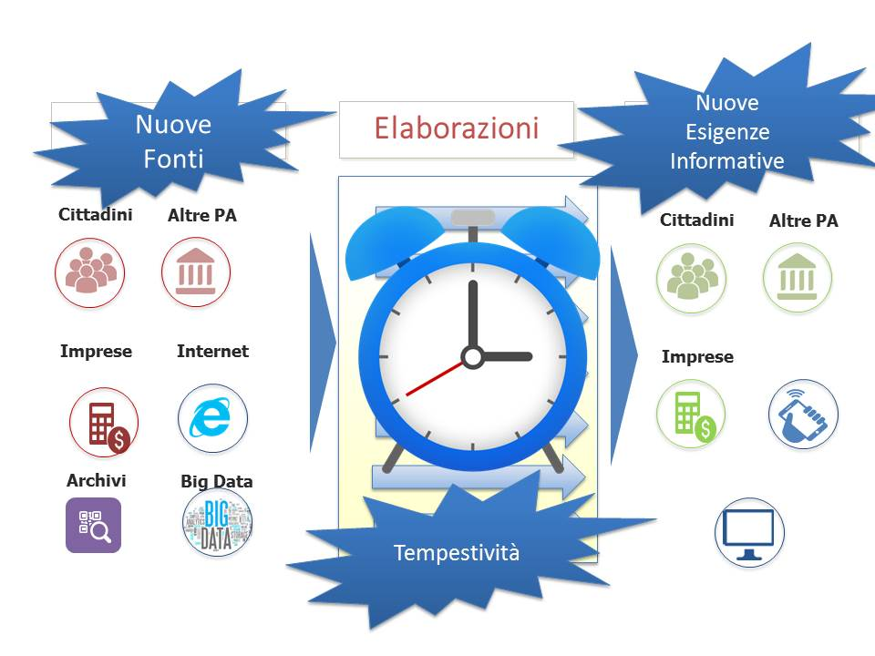
Il Contesto che cambia
Notes:
Aumentano le esigenze infromative ( tablet, PC)

Slide 10

Il cambiamento nella statistica ufficiale
Nell’agosto 2014 l’Istat ha avviato un
Programma di modernizzazione
Obiettivo :
Arricchire l’offerta e la qualità delle informazioni statistiche e dei servizi, utilizzando le opportunità offerte dalla trasformazione digitale e accompagnando i cambiamenti in atto nella società.
Silvia Losco, ForumPA - Convention center "La Nuvola" - 23-25 maggio 2017
Notes:
Change - Disegno di un modello a tendere e soprattutto lavorare per fasi con metodo individuando i risultati intermedi , costruendo una diversa cultura organizzativa e il modo di fare statistica.

Slide 11
Il cambiamento nella statistica ufficiale
Nell’agosto 2014 l’Istat ha avviato un
Programma di modernizzazione
Obiettivo :
Arricchire l’offerta e la qualità delle informazioni statistiche e dei servizi, utilizzando le opportunità offerte dalla trasformazione digitale e accompagnando i cambiamenti in atto nella società.
Il Programma di modernizzazione è in accordo con gli impegni del Sistema statistico europeo
UNECE - High-level Group on the Modernisation of Official Statistics
European Statistical System commitment to Vision 2020
Silvia Losco, ForumPA - Convention center "La Nuvola" - 23-25 maggio 2017
Notes:
Change - Disegno di un modello a tendere e soprattutto lavorare per fasi con metodo individuando i risultati intermedi , costruendo una diversa cultura organizzativa e il modo di fare statistica.

Slide 12
Il Programma di Modernizzazione
Il Programma di modernizzazione è basato su una strategia di cambiamento articolata su due principali dimensioni di intervento:
revisione del modello tradizionale di produzione della statistica ufficiale con la definizione e adozione di processi definiti e standardizzati e la costruzione di asset di dati e metadati (registri statistici)
revisione della struttura organizzativa che potenzia la governance e centralizza i servizi tecnici e amministrativi di supporto
http://www.istat.it/it/files/2010/12/Programma_modernizzazione_Istat2016.pdf
Silvia Losco, ForumPA - Convention center "La Nuvola" - 23-25 maggio 2017
Notes:
Change - Disegno di un modello a tendere e soprattutto lavorare per fasi con metodo individuando i risultati intermedi , costruendo una diversa cultura organizzativa e il modo di fare statistica.

Slide 13
Uso di Nuove fonti
Creazione di Asset strategici
Potenziamento dell’Informazione
Cittadini
Altre PA
Cittadini
Altre PA
Imprese
Internet
Imprese
Integrazione
Archivi
Big Data
Silvia Losco, ForumPA - Convention center "La Nuvola" - 23-25 maggio 2017
Notes:
Aumentano le esigenze infromative ( tablet, PC)

Slide 14
Uso di Nuove fonti
Creazione di Asset strategici
Potenziamento dell’Informazione
industrializzazione
Cittadini
Altre PA
Cittadini
Altre PA
Imprese
Internet
Imprese
Archivi
Big Data
Silvia Losco, ForumPA - Convention center "La Nuvola" - 23-25 maggio 2017
14
Notes:
Frecfciona verticale: industrializzazione integrazione orientamento all’output

Slide 15
Uso di Nuove fonti
Creazione di Asset strategici
Potenziamento dell’Informazione
industrializzazione
Revisione del modello produttivo
1. Definizione e adozione di processi definiti (stessi metodi e strumenti)
2. Costruzione di asset di dati e metadati centralizzati
Silvia Losco, ForumPA - Convention center "La Nuvola" - 23-25 maggio 2017
15
Notes:
Frecfciona verticale: industrializzazione integrazione orientamento all’output

Slide 16
Uso di Nuove fonti
Creazione di Asset strategici
Potenziamento dell’Informazione
industrializzazione
Revisione del modello organizzativo
1. Centralizzazione dei servizi tecnici trasversali (Raccolta dati, metodi statistici, informatica, diffusione e comunicazione)
2. Integrazione orizzontale, orientamento all’output
Silvia Losco, ForumPA - Convention center "La Nuvola" - 23-25 maggio 2017
16
Notes:
Frecfciona verticale: industrializzazione integrazione orientamento all’output

Slide 17

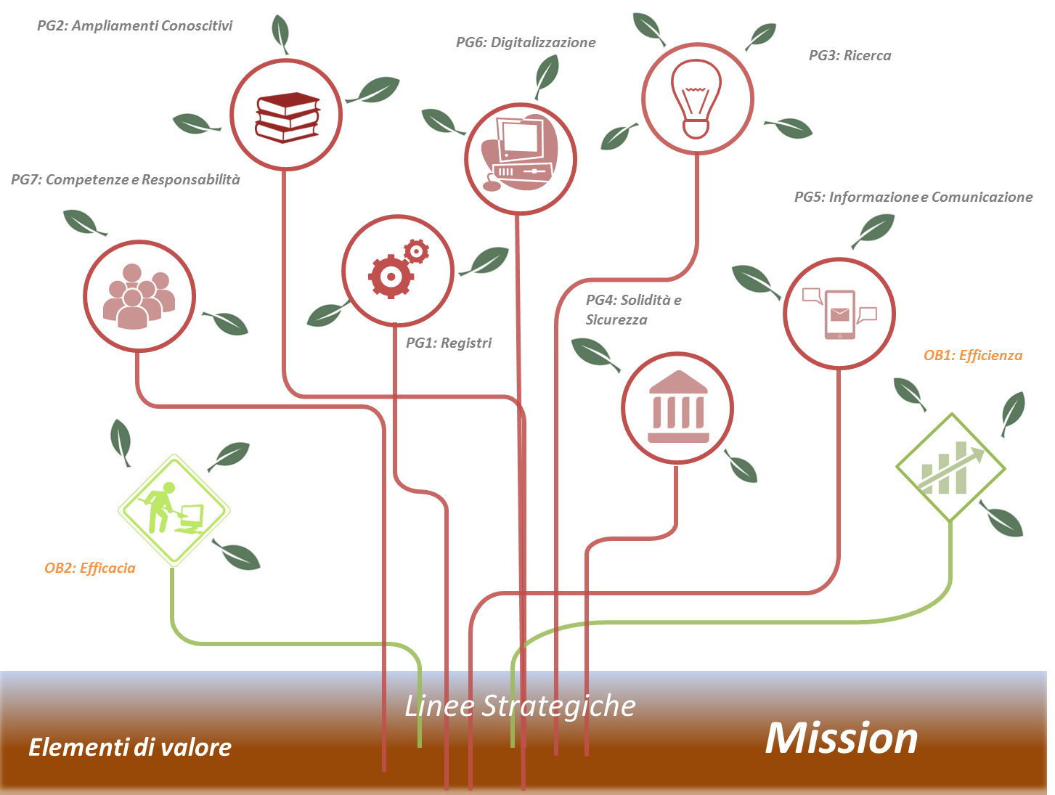
Revisione del modello produttivo
Dal modello al piano strategico
Costruzione del
sistema integrato dei Registri
Registro della popolazione
Registro delle unità economiche
Registro delle unità geografiche
Registro delle attività
PST 2017-2019 -http://www.istat.it/it/archivio/32418
Silvia Losco, ForumPA - Convention center "La Nuvola" - 23-25 maggio 2017
Notes:
Frecfciona verticale: industrializzazione integrazione orientamento all’output

Slide 18
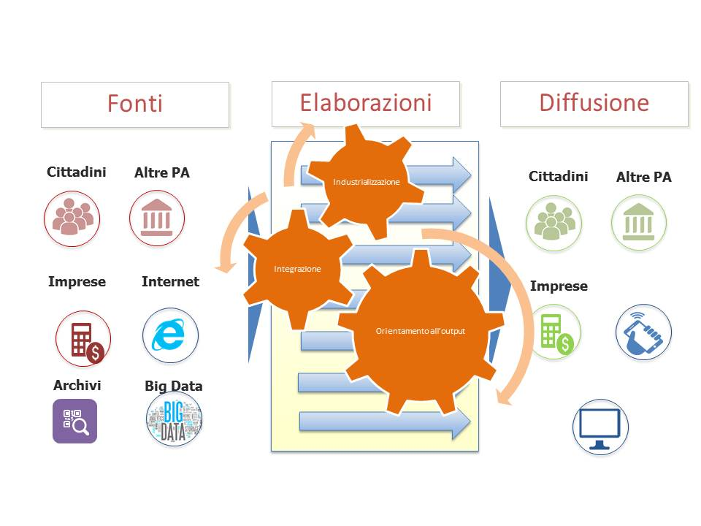
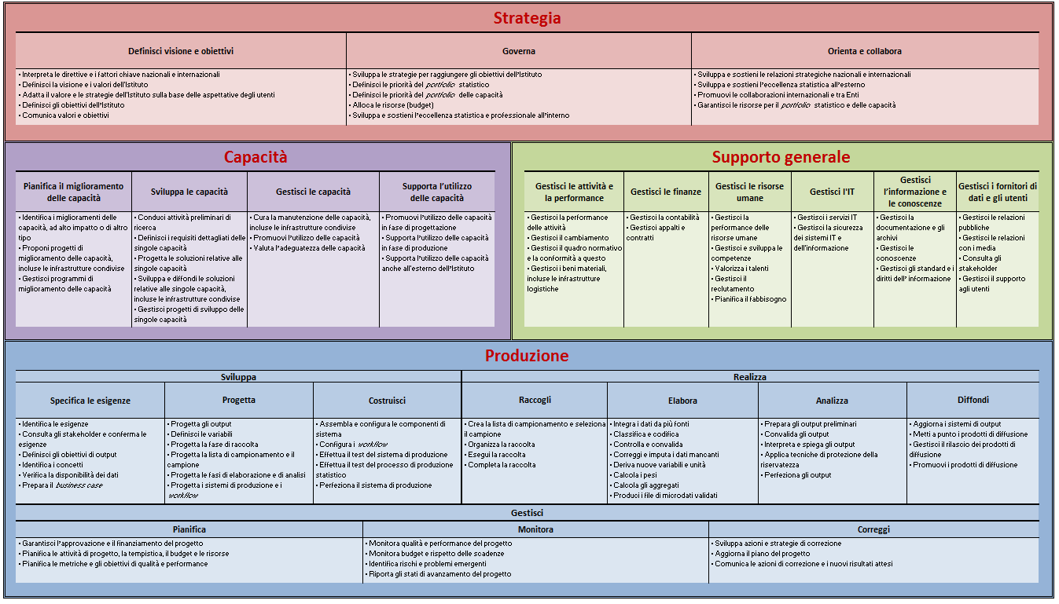
Adozione della Business Architecture
Silvia Losco, ForumPA - Convention center "La Nuvola" - 23-25 maggio 2017

Slide 19
Adozione della Business Architecture
Silvia Losco, ForumPA - Convention center "La Nuvola" - 23-25 maggio 2017
Notes:
Orientamento all’output e integrazione: ppm
Industrializzazione BA

Slide 20
Adozione di logiche di PPM
(Project and portfolio management)
Management by Project
Silvia Losco, ForumPA - Convention center "La Nuvola" - 23-25 maggio 2017
Notes:
Orientamento all’output e integrazione: ppm
Industrializzazione BA

Slide 21
Adozione di logiche di PPM
(Project and portfolio management)
Management by Project
Silvia Losco, ForumPA - Convention center "La Nuvola" - 23-25 maggio 2017
Notes:
Orientamento all’output e integrazione: ppm
Industrializzazione BA

Slide 22

Adozione di logiche di PPM
(Project and portfolio management)
Attività statistica a carattere ricorrente
Silvia Losco, ForumPA - Convention center "La Nuvola" - 23-25 maggio 2017
22
22

Slide 23
Adozione di logiche di PPM
(Project and portfolio management)
Prodotto /
Servizio Statistico
Prodotti intermedi
zio | Progetto | ne
Ini |  | Fi
Attività statistica a carattere ricorrente
Silvia Losco, ForumPA - Convention center "La Nuvola" - 23-25 maggio 2017
23
23

Slide 24

Adozione di logiche di PPM
(Project and portfolio management)
Responsabile di iniziative statistiche, amministrative, tecniche:
un project manager
zio | Progetto | ne
Ini |  | Fi
Lavoro in Team
di competenze diverse
Silvia Losco, ForumPA - Convention center "La Nuvola" - 23-25 maggio 2017
24
24

Slide 25

Ruolo Chiave
zio | Progetto | ne
Ini |  | Fi
zio | Progetto | ne
Ini |  | Fi
zio | Progetto | ne
Ini |  | Fi
zio | Progetto | ne
Ini |  | Fi
Il project manager è una figura chiave.
Gioca un ruolo determinante anche per la conduzione del cambiamento.
Silvia Losco, ForumPA - Convention center "La Nuvola" - 23-25 maggio 2017

Slide 26
La gestione del cambiamento
Come gestire un cambiamento
così complesso
in una organizzazione pubblica
come l’Istat?
Silvia Losco, ForumPA - Convention center "La Nuvola" - 23-25 maggio 2017

Slide 27
La gestione del cambiamento
Fase 1
2014 - Avvio
Disegnare un modello a tendere
Modello fondato sul sistema dei Registri
Silvia Losco, ForumPA - Convention center "La Nuvola" - 23-25 maggio 2017

Slide 28
Gestire il cambiamento
Fase 1
2014 - Avvio
Disegnare un modello a tendere
Modello fondato sul sistema dei Registri
2016 - Nuova struttura organizzativa e nuovo modo di lavorare.
Lavorare per fasi con metodo, adozione dell’approccio di Project and Portfolio Management e della BA
Fase 2
Silvia Losco, ForumPA - Convention center "La Nuvola" - 23-25 maggio 2017

Slide 29
Gestire il cambiamento
Fase 1
2014 - Avvio
Disegnare un modello a tendere
Modello fondato sul sistema dei Registri
2016 - Nuova struttura organizzativa e nuovo modo di lavorare.
Lavorare per fasi con metodo, adozione dell’approccio di Project and Portfolio Management e della BA
Fase 2
Fase 3
2017 – Pianificazione strategica
Individuazione di programmi con risultati intermedi
Orientamento all’output
Silvia Losco, ForumPA - Convention center "La Nuvola" - 23-25 maggio 2017

Slide 30
Gestire il cambiamento
Fase 1
2014 - Avvio
Disegnare un modello a tendere
Modello fondato sul sistema dei Registri
2016 - Nuova struttura organizzativa e nuovo modo di lavorare.
Lavorare per fasi con metodo, adozione dell’approccio di Project and Portfolio Management e della BA
Fase 2
Costruire una diversa cultura organizzativa e un diverso modo di fare statistica.
Fase 4
Fase 3
2017 – Pianificazione strategica
Individuazione di programmi con risultati intermedi
Orientamento all’output
Silvia Losco, ForumPA - Convention center "La Nuvola" - 23-25 maggio 2017

Slide 31
La resistenza al cambiamento
5
Richiede pensiero, progettazione , molti comportamenti organizzativi sono automatici e vanno invece ripensati
4
Il rischio di fallimento può essere alto
3
Il cambiamento è una scommessa e non si sa chi vince o chi perde
2
Alcune persone resistono al cambiamento per principio
1
Ciò che già si conosce è rassicurante
Silvia Losco, ForumPA - Convention center "La Nuvola" - 23-25 maggio 2017
Notes:
Change - Disegno di un modello a tendendere e soprattutto lavorare per fasi con metodo individuando i risultati intermedi , costruendo una diversa cultura organizzativa e il modo di fare statistica.
Ciò che si conosce è rassicurante

Slide 32
Il project manager :
un ruolo Chiave - Perchè
Orienta maggiormente l’organizzazione ai risultati tangibili.
Sostiene e governa l’innovazione.
Favorisce l’ utilizzo ottimale delle risorse.
Maggiore controllo dei tempi di realizzazione.
E’ da stimolo per la trasversalità (lavorare in team).
Silvia Losco, ForumPA - Convention center "La Nuvola" - 23-25 maggio 2017

Slide 33
Il ruolo del PPM in Istat
L’Istituto, con il programma di modernizzazione, ha adottato l’ottica del project and portfolio management per l’’organizzazione delle proprie attività.
Rappresenta una delle componenti messe in campo nel 2016 per favorire concretamente il cambiamento in atto e per orientare le attività a risultati tangibili in linea con il programma di modernizzazione .
Silvia Losco, ForumPA - Convention center "La Nuvola" - 23-25 maggio 2017

Slide 34
Prime evidenze
Sul piano formale semplificazione e razionalizzazione:
Riduzione del numero di uffici di livello dirigenziale generale (da 18 a 14)
Abolizione del quarto livello organizzativo non dirigenziale (unità operative)
Sul piano dell’organizzazione delle attività:
- Centralizzazione dei servizi trasversali
- Alleggerimento delle logiche gerarchiche
- Orientamento delle attività all’output statistico
Silvia Losco, ForumPA - Convention center "La Nuvola" - 23-25 maggio 2017

Slide 35
Prime evidenze
Sul piano del cambiamento culturale appena avviato:
- Stimolo al lavoro in team
- Professionalizzazione del personale
- Managerialità
- Sviluppo di nuove competenze
- Propensione all’innovazione e alla ricerca
Silvia Losco, ForumPA - Convention center "La Nuvola" - 23-25 maggio 2017

Slide 36
Road map
Nuovo assetto organizzativo
Introduzione del PPM e della BA per la gestione delle attività
Pianificazione strategica
Definizioone di programmi strategici
Definizione di iniziative in ottica PPM
Formazione dei PM
Avvio dell’estensione del PPM al sistema statistico nazionale
Diffusione della cultura PM
Sviluppo competenze per PM
2018
2017
2016
2014
Avvio del Programma di
modernizzazione
Silvia Losco, ForumPA - Convention center "La Nuvola" - 23-25 maggio 2017
Notes:
A seguito delle Convention dei direttori è emersa la necessità di modificare la mission e di inserire un elemento di convergenza con le statistiche europee

Slide 37
Grazie
Silvia Losco, ForumPA - Convention center "La Nuvola" - 23-25 maggio 2017

